Slide 1





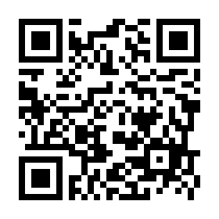

令和５年度「子どもの居場所」継続的な運営のための人材育成支援（三重県委託事業）
子 ど も の 居 場 所 づ く り
応 援 ア ド バ イ ザ ー 派 遣
対 象 子どもの居場所の開設を予定している団体・個人
子どもの居場所を運営している団体・個人
利用期間 令和６年２月２９日まで（最終申込締切：1月31日）
費 用 無 料（アドバイザー派遣にかかる講師料・交通費は事務局が負担します）
学習支援教室について詳しく知りたい！
助成金申請書の
書き方を教えて
欲しい。
新しく子ども食堂を
始めてみたいけど、
まず何をすれば
いいのかな。
活動を
周知したいけど、SNSの活用が
難しい…。
PR方法を教えて欲しいな。
活動資金について
知りたいな。
他にも…
〇参加者への接し方
〇計画作り
〇地域/関係機関との連携
〇広報・活動の活性化
〇運営者やスタッフの資質向上 等
アドバイザーのご紹介
下記QRコードから、アドバイザーの皆さまをご確認いただけます。
アドバイザー派遣の流れ
相 談 者
① 申込み
事 務 局
子どもの居場所づくり
ア ド バ イ ザ ー
● メール ● FAX
● Googleフォーム
③ 日程調整
● 日程調整
● アドバイザー依頼
② ヒアリング
④ アドバイザーによる訪問支援
● 立ち上げのノウハウをレクチャー ● アドバイス ● お悩み相談

Slide 2
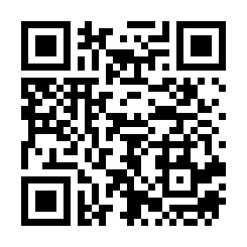
三重県子どもの居場所づくり応援アドバイザー派遣申込書
申込日： 令和 年 月 日
●申込者情報
氏名
団体名
電話番号
メールアドレス
●アドバイザー派遣を希望する日時等
記入例）第２・４水曜日 １４時以降 指定日など
希望日時
会場
希望アドバイザー
相談内容
参加者人数 | 人
会場名及び住所を記入してください
希望アドバイザーがありましたら記入してください
※個人情報は、本事業以外には使用しません。
※その他、グループの目的、活動内容が分かる資料があれば参考として添付してください。
※ご希望に添えない場合もございますので、予めご了承ください。
アドバイザーを希望する団体・個人の方は、右のQRコードによるGoogleフォームでの申込み、または上記の派遣申込書に必要事項を記入しメールまたはFAXにて事務局にご提出ください。
●アドバイザー派遣は、１団体（個人）最大２回まで（２時間/１回）
●その他ご不明・ご質問は事務局までご連絡ください。
申込ページ
【事務局】社会福祉法人 三重県社会福祉協議会 地域福祉課「子どもの居場所」担当
TEL：059-227-5145 FAX：059-227-6618 MAIL：kodomo29@miewel.or.jp

